Slide 1
H. AYUNTAMIENTO CONSTITUCIONAL DE EL SALTO
DIRECCION DE EDUCACIÓN
INFORME MENSUAL DE ACTIVIDADES abril 2023

Slide 2
Conmemoraciones Cívicas celebradas en el Municipio

Slide 3
Actividad Lúdica Pedagógica
Se llevo Acabo el 28 de abril 2023 el festejo del día del niño en Las Pintas, plaza Bicentenario con cine al aire libre en coordinación con la Dirección de Prevención y atención de la delincuencia y la dirección de educación, para llevar esta distracción publica a un aproximado de 250 niños con sus respectivas familias, en donde se entregaron regalos, rifas, pelotas y refrigerios durante la transmisión de la película PINOCHO.

Slide 4
Taller “ Recrea Familia”

Slide 5
Eventos de Promoción Educativa
Segundo semestre de la Maestría en “Educacion con Intervención en la Practica Educativa” de MEIPE, Sede El Salto. Reiniciando clases .
Reunión con padres de familia y alumnos de 2° de Secundaria, para la organización del Cabildo Infantil el día 28 de marzo del 2023.
Reunión con padres de familia y alumnos de 2° de Secundaria, para la organización del Cabildo Infantil el día 14 de abril del 2023.
Reunión con padres de familia y alumnos de 2° de Secundaria, para la organización del Cabildo Infantil el día 17 de abril del 2023.
Reunión con alumnos de la Sec. General 130 de 2°, para la organización del Cabildo Infantil el día 21 de abril del 2023.
Se llevo a cabo el ensayo el día 25 de abril 2023 para la sesión de cabildo infantil, con presencia de 15 estudiantes de educación secundaria de todo el municipio y la presencia de los regidores que se representaran.

Slide 6
Colaboración con otras Dependencias
Se Gestiono en el mes de Abril el apoyo de envió de Pipas a diferentes Planteles de nivel Preescolar, Primaria y Secundaria.
Preescolar Secundaria
Estefanía Castañeda (Parques del Castillo) Secundaria Técnica 98 (La Higuera)
Raúl Anguiano (Lomas del Salto) Secundaria General 130 (Lomas del Salto)
Primaria
Rene Nucamendi (Cabecera) 4 pipas
Emiliano Zapata ( Castillo) 6 pipas
Primaria Blas Galindo Dimas (Lomas del Salto) 3 pipas

Slide 7
En el mes de Abril se Gestionaron diversos tipos de apoyo a diferentes Planteles de nivel Preescolar, Primaria y Secundaria.
Preescolar
Emiliano Zapata (Recolección de basura) Las Pintitas.
José Vasconcelos (Recolección de basura) Pintas.
David G. Berlanga (Recolección de basura) Pintitas.
Estefanía Castañeda (Recolección de basura) El Quince.
Francisco Zarco (Recolección de basura) Las Lilas.
José María Morelos y Pavón (Recolección de basura) El Verde.

Slide 8
Primaria
Primaria Federal Independencia ( Recolección de basura ) Infonavit la Mesa.
Lázaro Cárdenas del Rio (Recolección de basura) El Carmen.
Primaria Emiliana Zapata (Recolección de basura) Villas de Guadalupe.
Primaria Enrique González Martínez (Recolección de basura) Felipe Ángeles.
Primaria Luis Montejano (recolección de basura) Parques del Triunfo.
Primaria María Guadalupe Ortiz Uribe (Recolección de basura) Cabecera.

Slide 9
Secundarias
Secundaria General 102 (Recolección de basura) Santa Rosa- Las Pintas.

Slide 10
Gestiones
Entrega de domo escolar el 21 de Abril en la primaria Luis Montejano en el fraccionamiento parques del triunfo en cabecera municipal.

Slide 11
Entrega de Insumos

Slide 12
Apoyar a los Ciudadanos para que continúen con sus estudios
Se cuenta con el apoyo del COBAEJ, ubicado en la Delegación Pintitas, donde jóvenes y adultos mayores pueden continuar sus estudios.
Se cuenta con el apoyo de INNEJAL, ubicado en Cabecera Municipal, donde se a derivado a mas de 6 personas.

Slide 13
Implementar Proyectos de Intervención que aumenten el nivel Educativo de los ciudadanos del Municipio
Se cuenta con el apoyo de Transporte Escolar, donde jóvenes del CUT Tonalá y Zapotlanejo adquieren dicha ayuda; beneficiando un total de 90 estudiantes, con un horario de 6:00 de la mañana a 8:00 de la noche de lunes a viernes.

Slide 14
Otras Actividades

Slide 15
Anexos

Slide 16
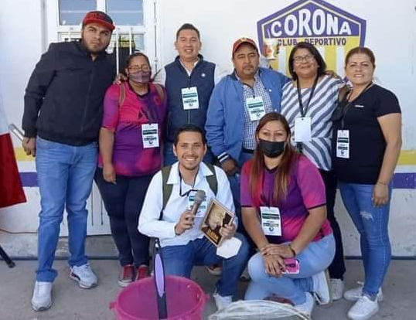
Dirección de Educación Municipal
Casa de la Cultura, Narciso Mendoza #18, Col. Centro, El Salto
(33) 32 84 14 40 Ext. 314

